Slide 1
PB1
Classification des espèces
Christophe Balisky V1 15/01/2020

Slide 2
Notion d’espèce
Ernst Mayr (1942) : « Les espèces sont des groupes de populations naturelles, effectivement ou potentiellement interfécondes, qui sont génétiquement isolées d’autres groupes similaires ».
À cette définition, il a été rajouté que cette espèce doit pouvoir engendrer une progéniture viable et féconde.

Slide 3
La classification à quoi ça sert?
C’est un moyen de trier, classer et ranger les espèces vivantes
Evolue régulièrement en fonction des croyances et des nouvelles connaissances scientifiques.
C’est de plus en plus une aide à l’identification des espèces (diagnose).

Slide 4
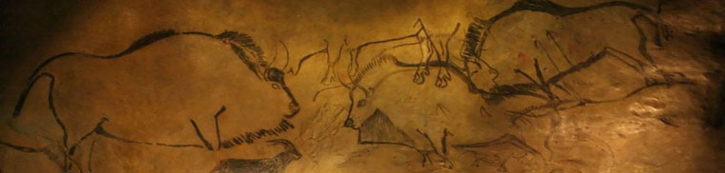
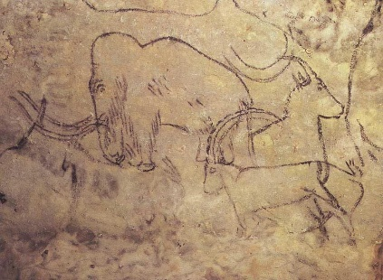
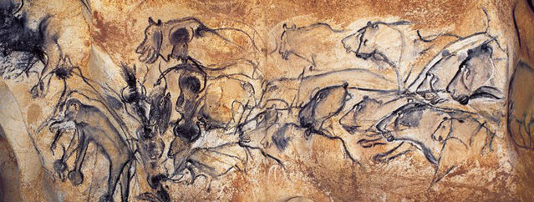
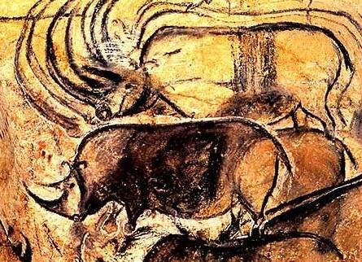
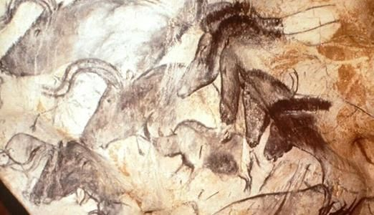
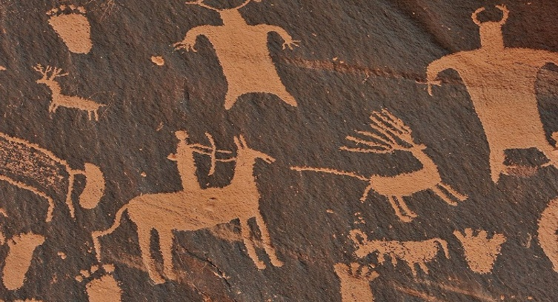
Un peu d’histoire :

Slide 5
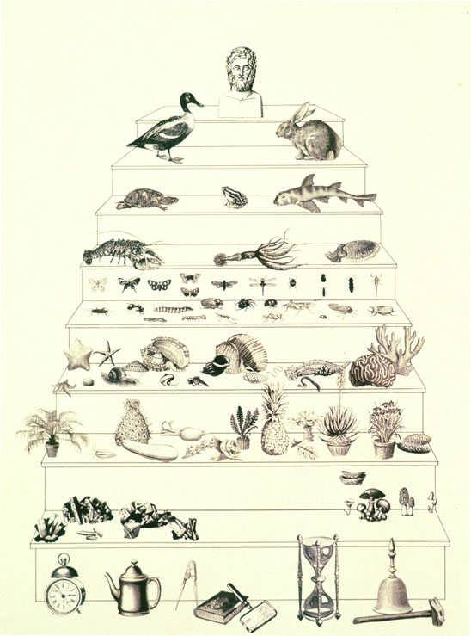
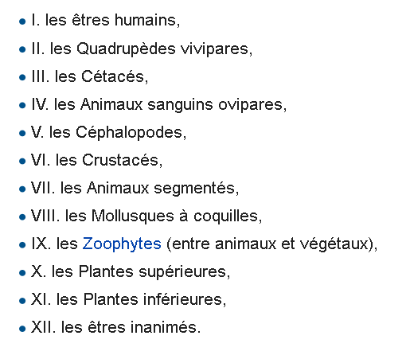
Aristote , 4ème siècle avant JC "Histoire des animaux ", nature continue.

Slide 6
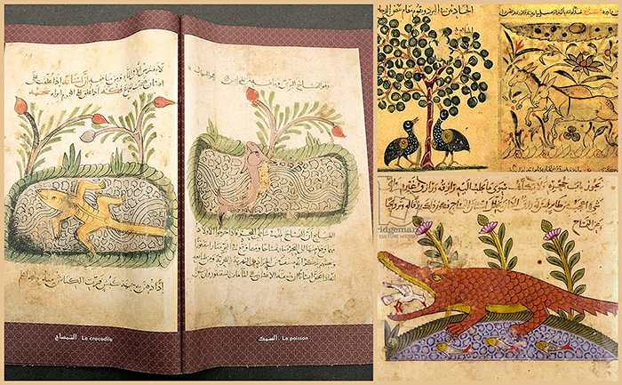
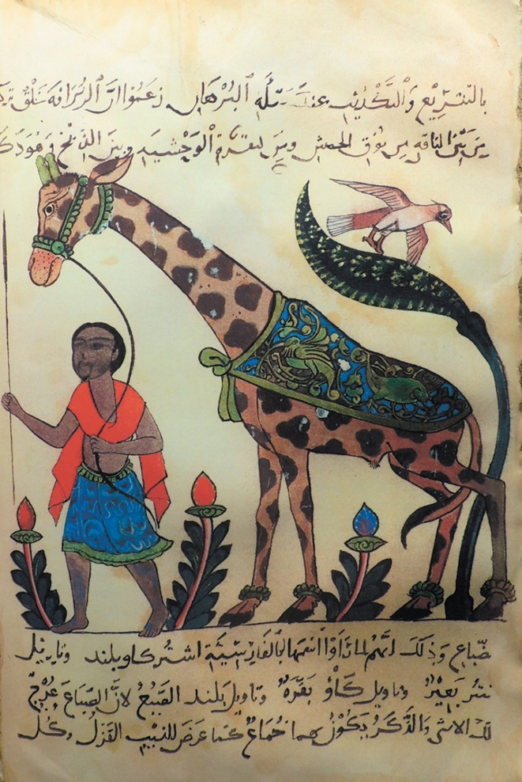
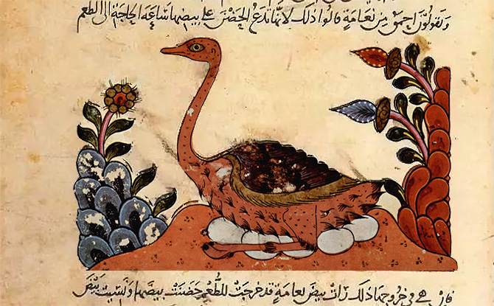
Al Jahiz (776-868) "Livre des Animaux " première théorie de l’évolution près de 1000 ans avant Darwin

Slide 7
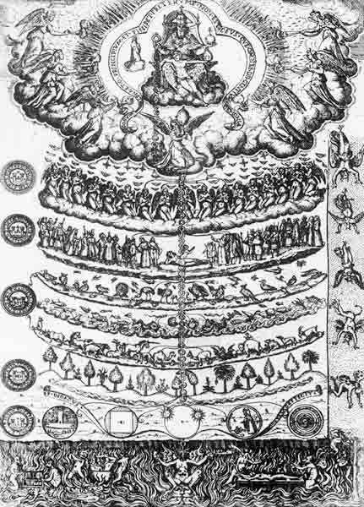
Fray Diego de Valades (1579) "Rhetorica christiana", Chaine des êtres

Slide 8
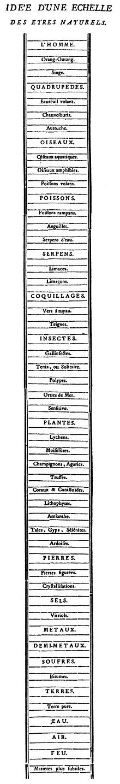
Charles Bonnet,1764, "Contemplation de la nature" échelle des êtres vivants

Slide 9
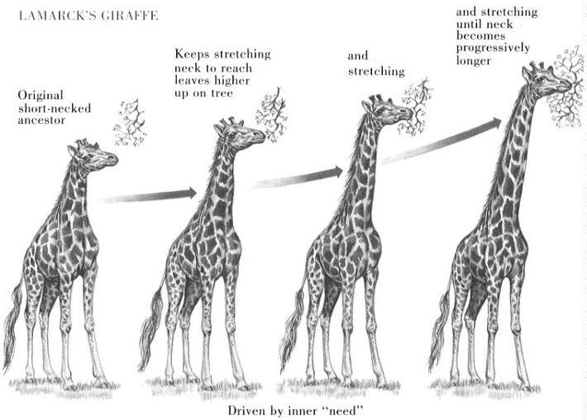
Jean-Baptiste de Lamarck : 1809 "Philosophie zoologique" , transformisme et génération spontanée, transmission des caractères acquis.

Slide 10
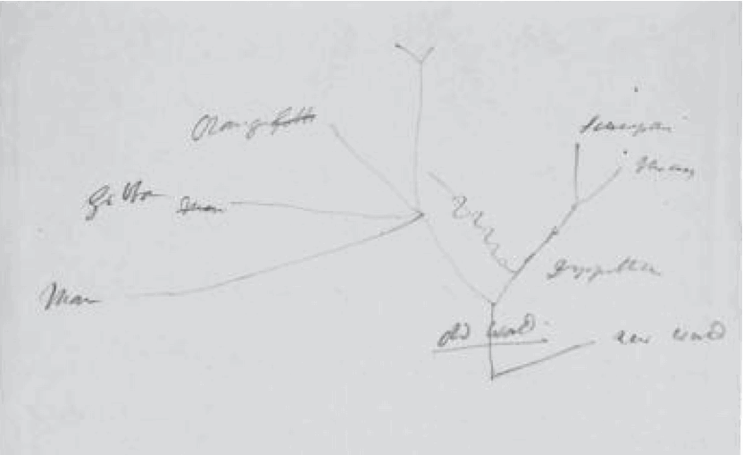
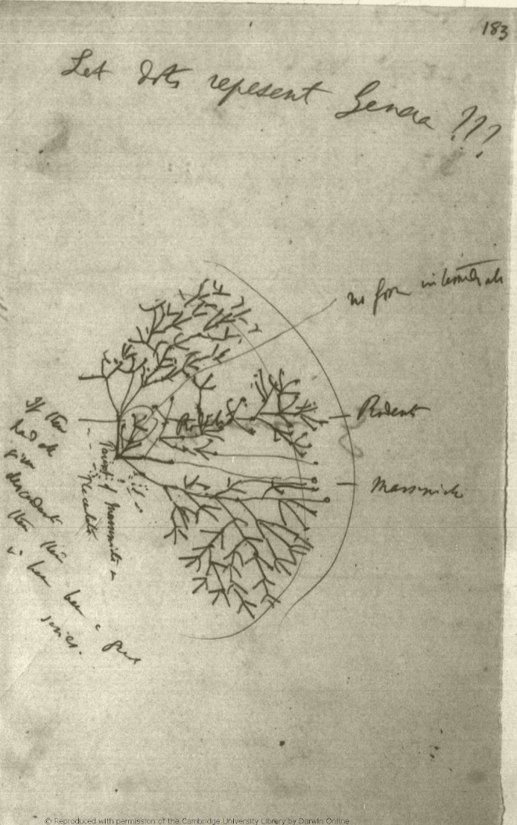
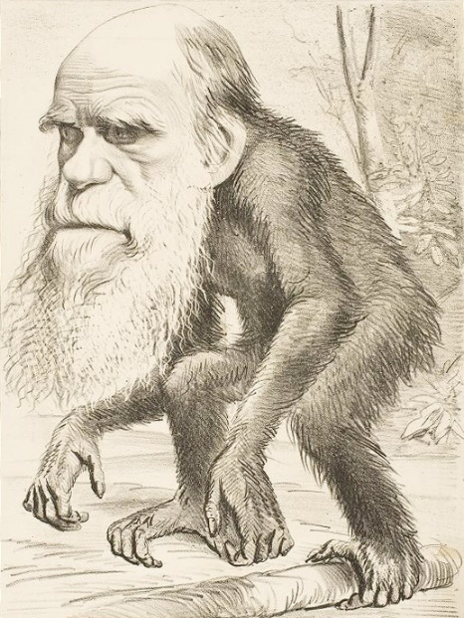
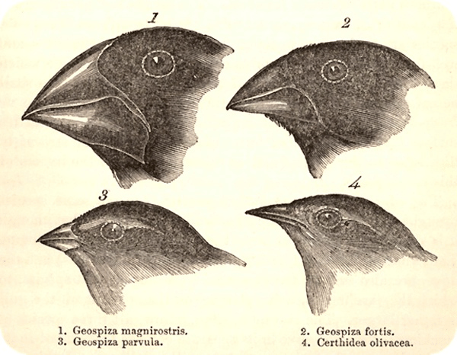
Charles Darwin : 1856 "Origine des espèces", évolution, spéciation , sélection naturelle

Slide 11
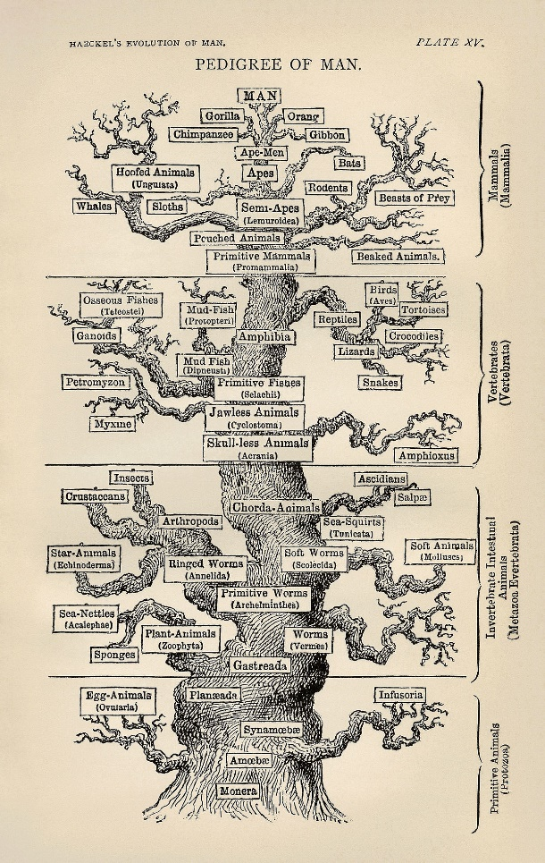
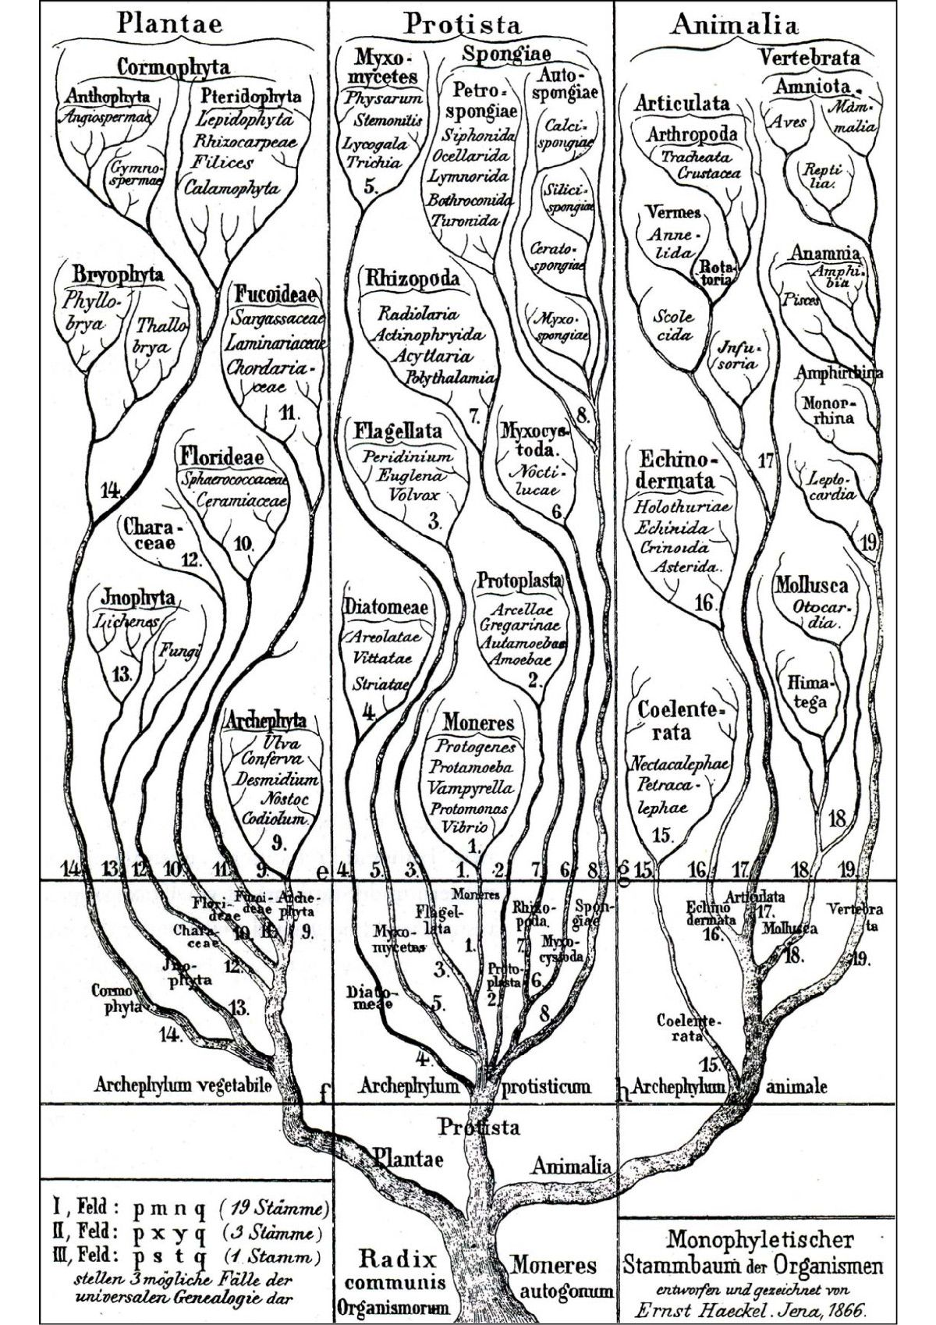
Ernst Haeckel, 1879

Slide 12
LUCA ou DACU
Toutes les espèces vivantes sur terre descendent d’un même ancêtre commun : Last Universal Common Ancestor en Anglais ou Dernier Ancêtre Commun Universel en Français.
Il est probable qu’il y’ait eu d’autre espèces que LUCA au moment où il vivait sur terre, mais la sélection naturelle a du tous les éliminer.

Slide 13
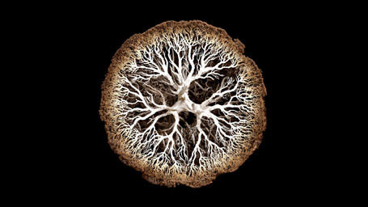
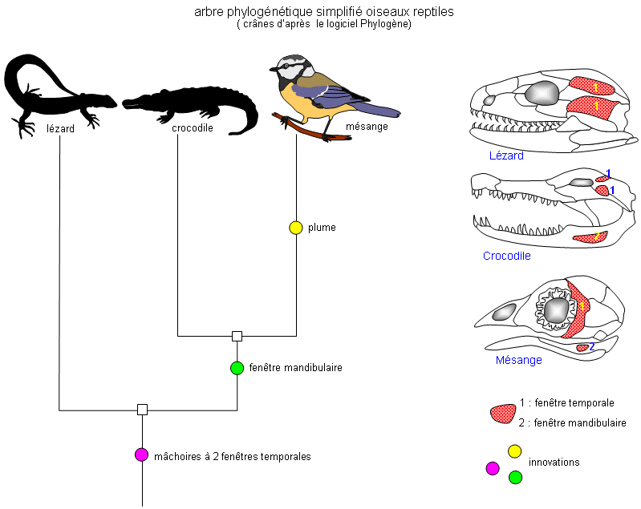
Willi Hennig , 1950 "Systématique Phylogénétique" , taxinomie cladistique
généalogie qui répond à la question : qui est plus proche de qui ?
et non : qui descend de qui ?

Slide 14
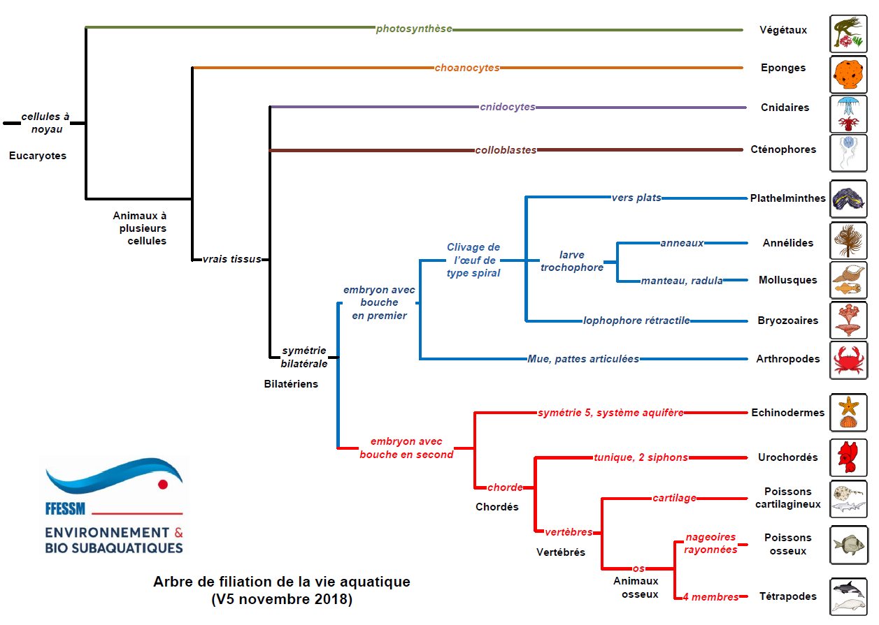
Arbre de filiation fédéral

Slide 15

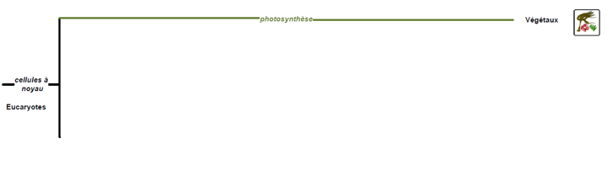
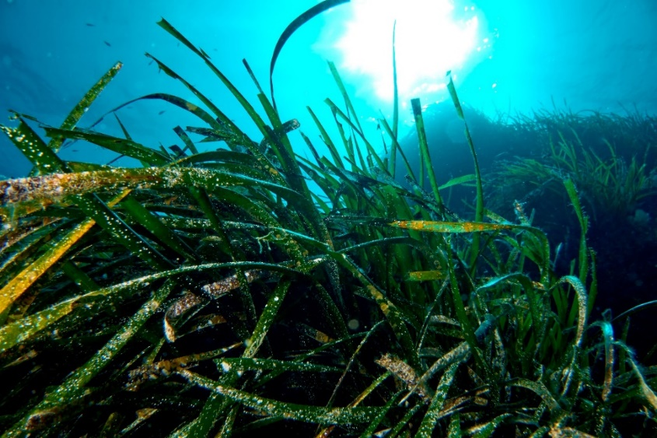
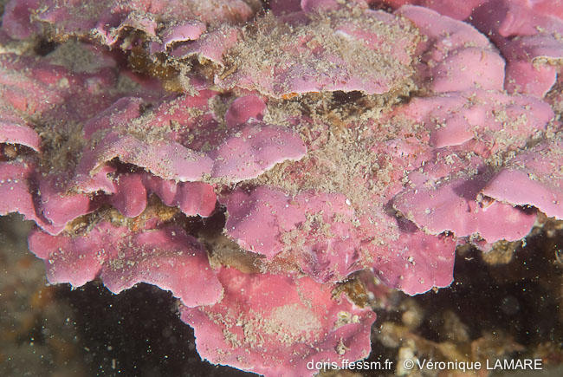
Végétaux (lignée verte)
Caractéristiques héritées
Visible à l’œil nu
Caractères dérivés propres
Photosynthèse

Slide 16

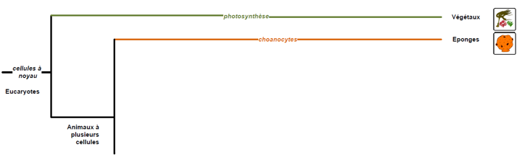
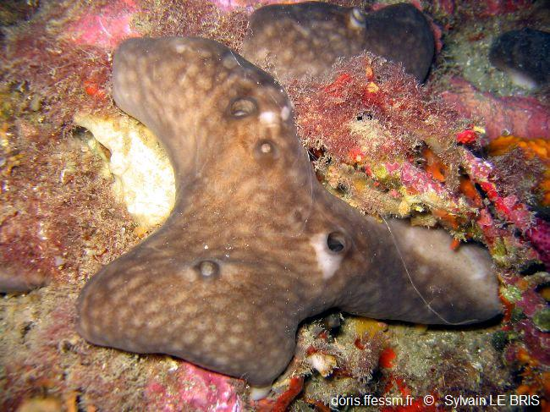
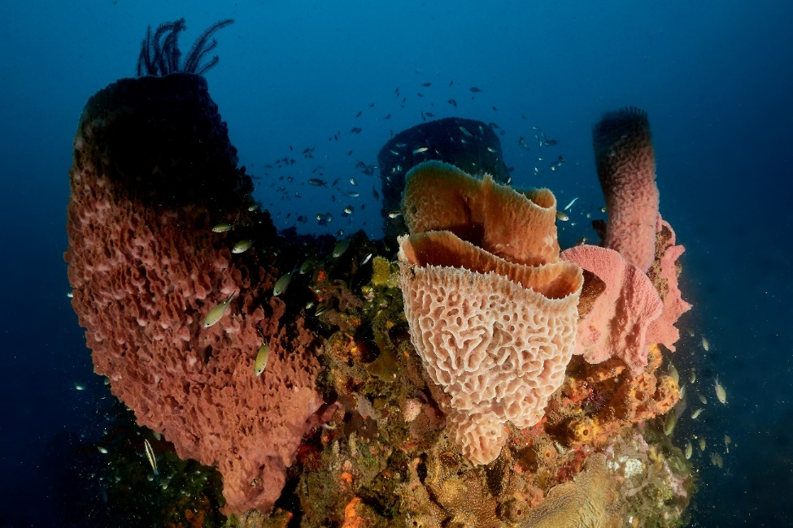
Eponges
Caractéristiques héritées
Visible à l’œil nu
Caractères dérivés propres
Absence de symétrie
Orifices

Slide 17
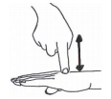
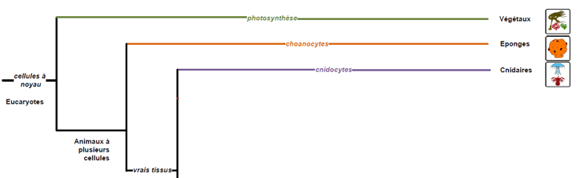
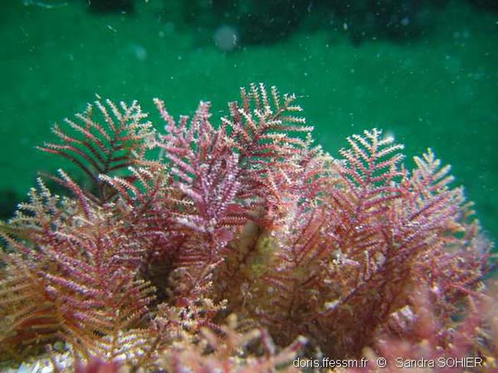
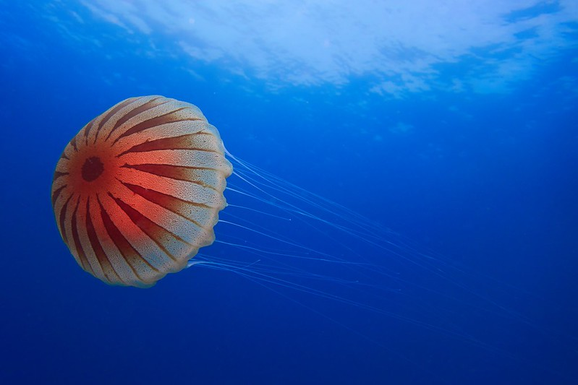
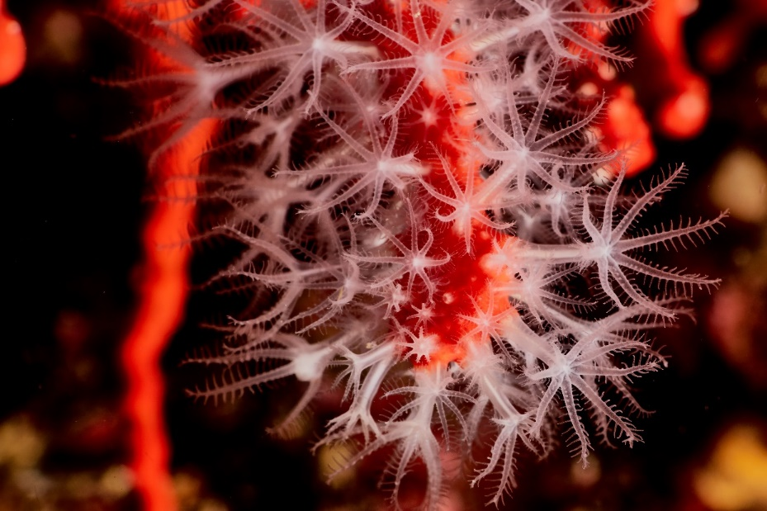
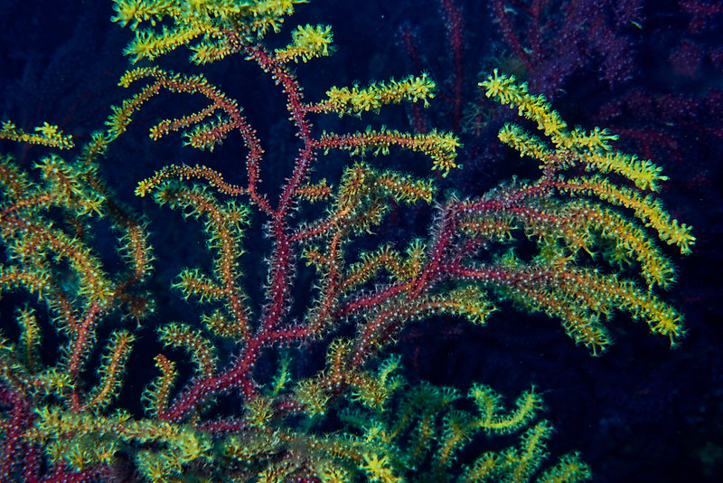
Cnidaires
Caractéristiques héritées
Visible à l’œil nu
Symétrie
Symétrie radiale
Caractères dérivés propres
Urticants
Système nerveux

Slide 18
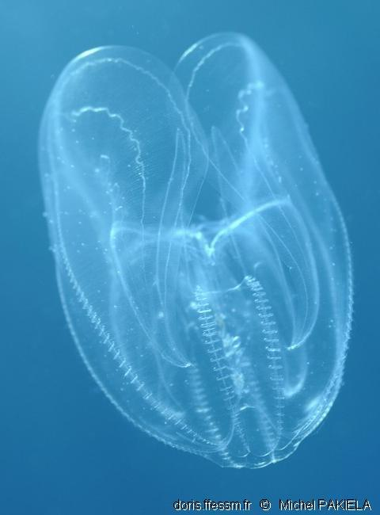
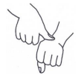
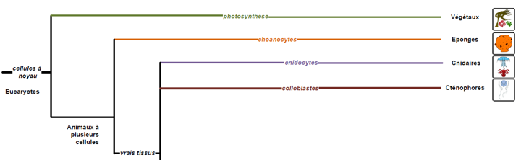
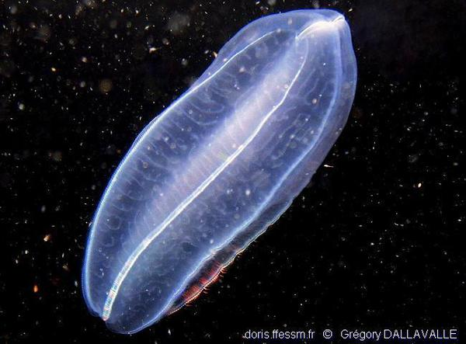
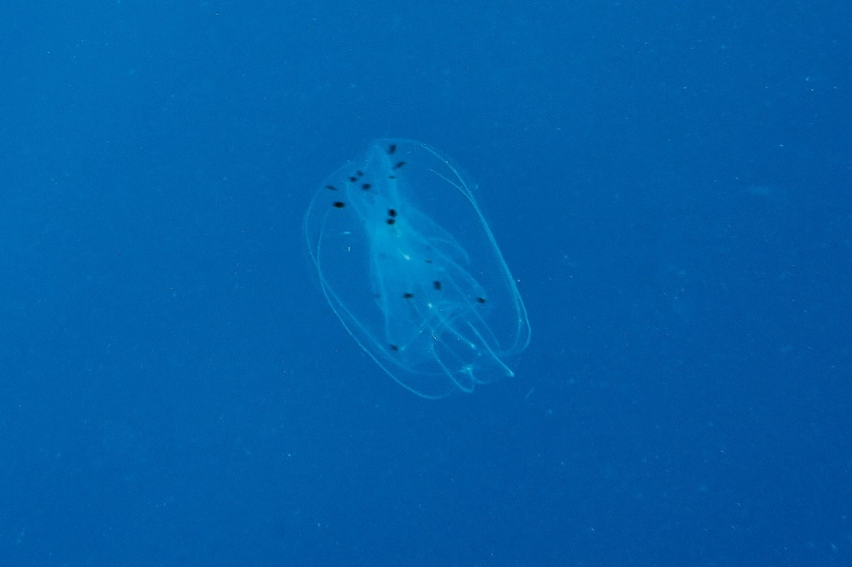
Cténaires
Caractéristiques héritées
Visible à l’œil nu
Symétrie
Symétrie radiale
Système nerveux
Caractères dérivés propres
Collent

Slide 19

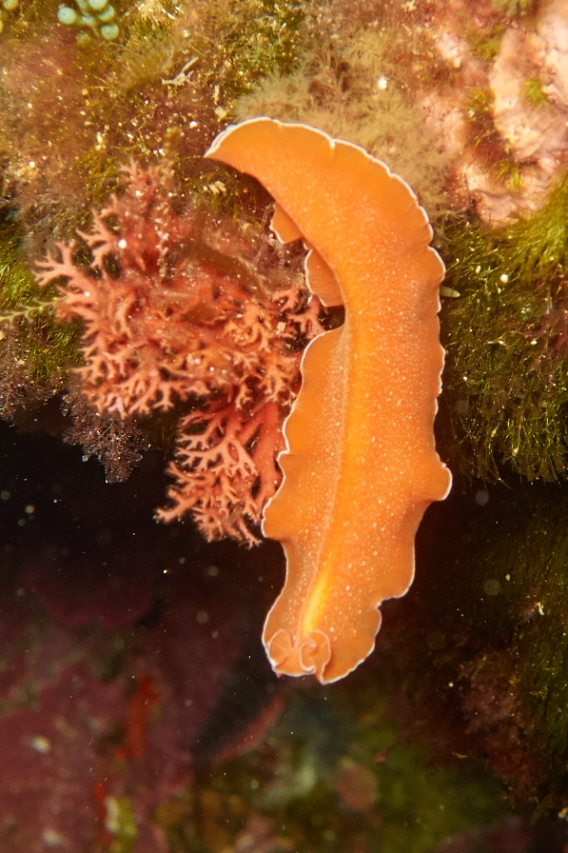
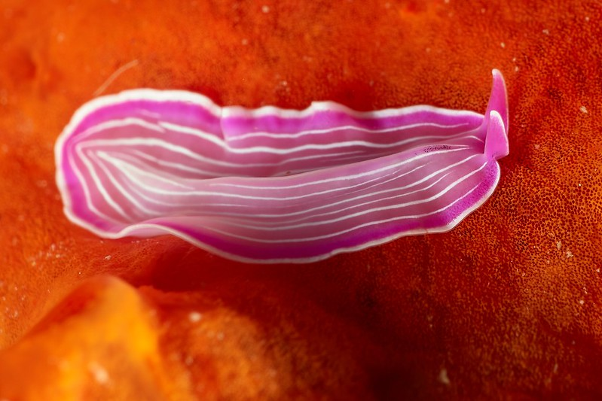
Vers plats
Caractéristiques héritées
Cellules à noyau
Symétrie
Symétrie
bilatérale
Système
nerveux
Caractères dérivés propres
Super fins (plats)

Slide 20
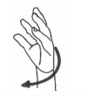
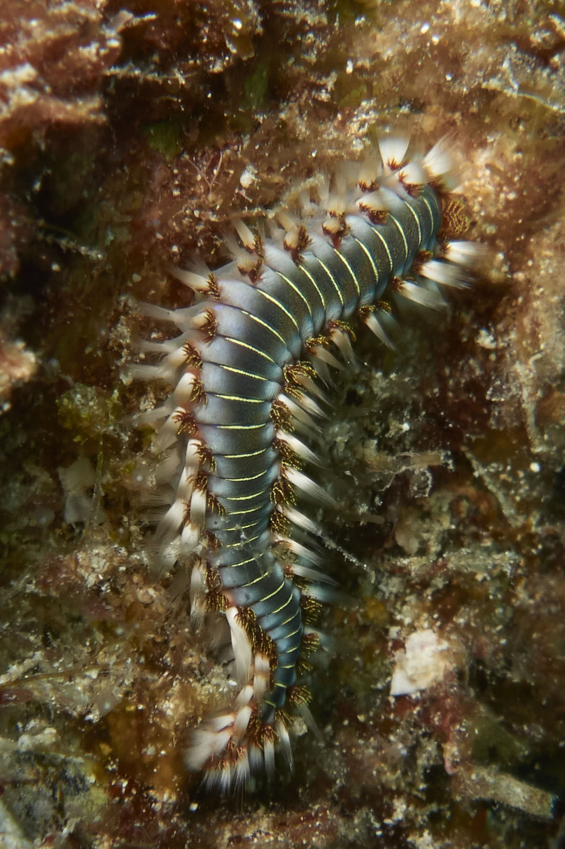
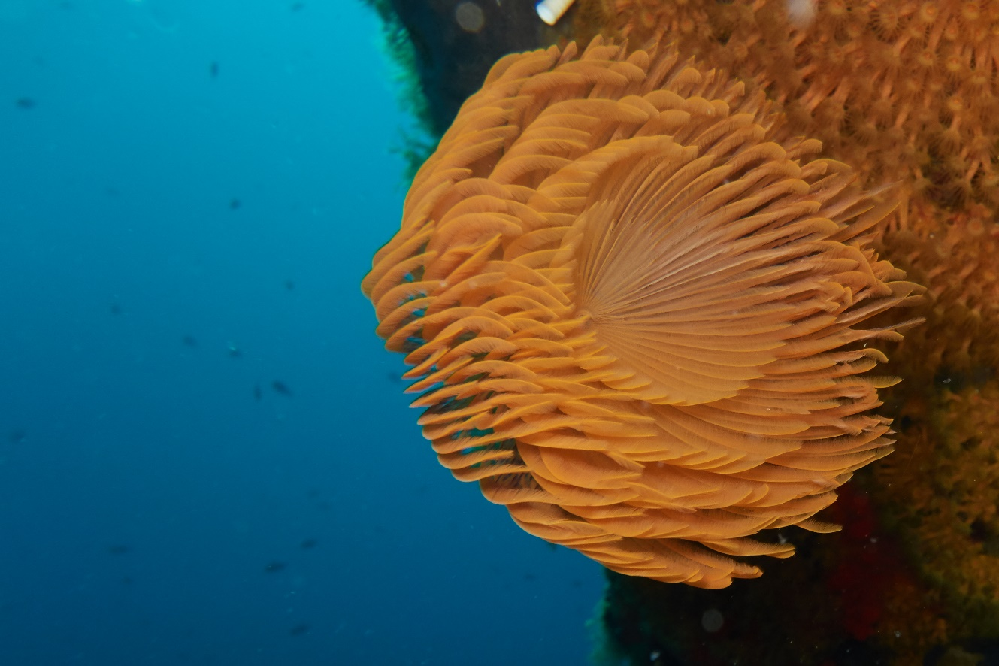
Vers
Caractéristiques héritées
Visible à l’œil nu
Symétrie
Symétrie
bilatérale
Système
nerveux
Caractères dérivés propres
longs
Absence de membres

Slide 21
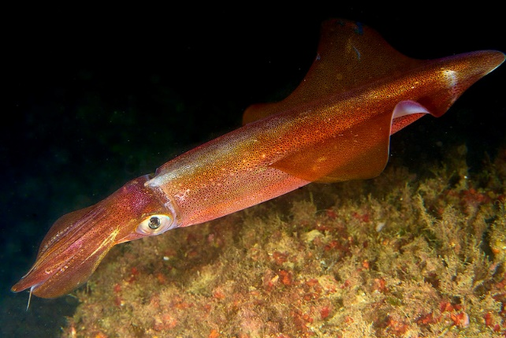
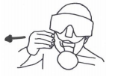
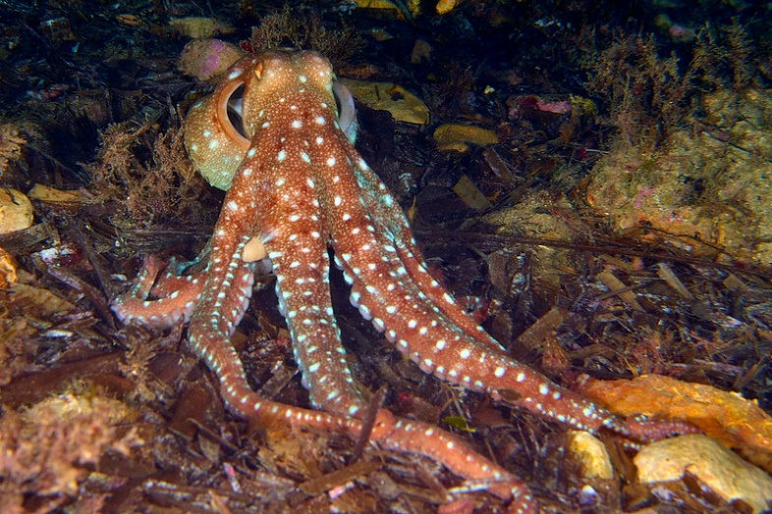
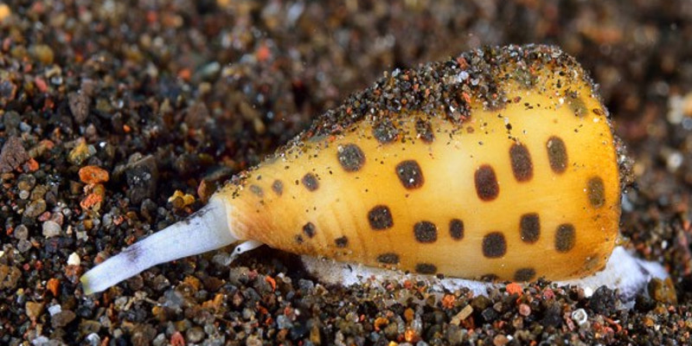
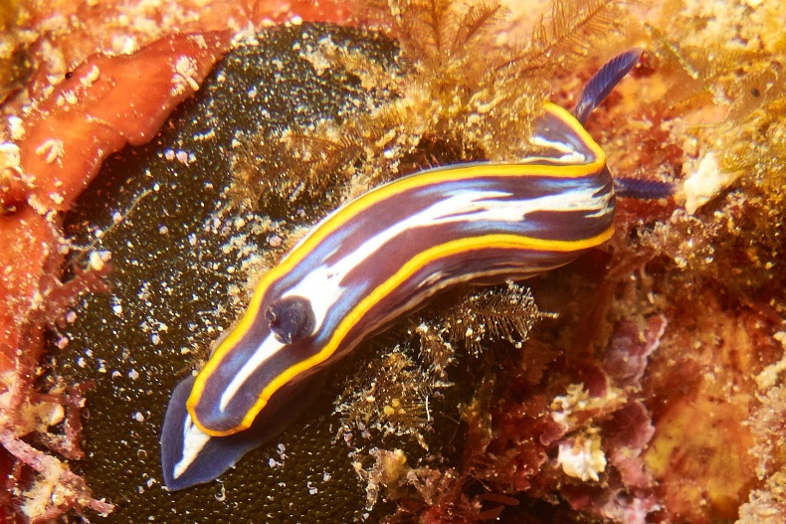
Mollusques
Caractéristiques héritées
Visible à l’œil nu
Symétrie
Symétrie
bilatérale
Système
nerveux
Caractères dérivés propres
Mou
Coquille (optionnelle)

Slide 22



Bryozoaires
Caractéristiques héritées
Cellules à noyau
Symétrie
Symétrie
bilatérale
Système
nerveux
Caractères dérivés propres
Lophophores

Slide 23






Arthropodes
Caractéristiques héritées
Visible à l’œil nu
Symétrie
Symétrie
bilatérale
Système
nerveux
Caractères dérivés propres
Armure
Pattes articulées

Slide 24






Echinodermes
Caractéristiques héritées
Cellules à noyau
Symétrie
Système
nerveux
Caractères dérivés propres
Piquants
Symétrie pentaradiée

Slide 25



Urochordés
Caractéristiques héritées
Visible à l’œil nu
Symétrie
Symétrie
bilatérale
Système
nerveux
Caractères dérivés propres
2 orifices
Début de colonne
vertébrale

Slide 26



Poissons cartilagineux
Caractéristiques héritées
Visible à l’œil nu
Symétrie
Symétrie
bilatérale
Système
nerveux
Caractères dérivés propres
Squelette cartilagineux
Fentes bracchiales

Slide 27



Poissons osseux
Caractéristiques héritées
Visible à l’œil nu
Symétrie
Symétrie
bilatérale
Système
nerveux
Caractères dérivés propres
Squelette osseux
Nageoires radiées

Slide 28



Tétrapodes
Caractéristiques héritées
Visible à l’œil nu
Symétrie
Symétrie
bilatérale
Système
nerveux
Caractères dérivés propres
Squelette osseux
4 membres

Slide 29
Conclusion
La classification n’est pas figée, elle évolue régulièrement.
C’est une excellente aide à l’identification des espèces sous marines, mais pour cela il faut connaître les clefs de détermination des différents embranchements.

Slide 30
Références :
https://fr.wikipedia.org/wiki/Histoire_de_la_pens%C3%A9e_%C3%A9volutionniste
http://acces.ens-lyon.fr/acces/thematiques/biodiversite/dossiers-thematiques/les-trois-domaines-du-vivant/historique-de-la-classification-du-vivant-1
https://www.biodiversitylibrary.org/ia/tableaulment00cuvi#page/10/mode/1up
https://fr.wikipedia.org/wiki/Esp%C3%A8ce#cite_note-6
https://fr.wikipedia.org/wiki/Empire_(biologie)
https://fr.wikipedia.org/wiki/Taxonomie
http://www.onezoom.org/life/@Vertebrata=801601#x-231,y1986,w4.9324

